Slide 1

Rentanje Prevozniih sredstev
Ernan Ćoralić
3.Ra

Slide 2
Uvod
Spletna stran za rentanje prevoznih sredstev omogoča:
- Enostavno iskanje prevoznih sredstev
- Rezervacijo in najem različnih prevoznih sredstev
- Platformo za uporabnike in lastnike vozil

Slide 3
Problemi
1. Težave pri iskanju najema (več strani, agencije)

Slide 4
Prednosti
Enostavna uporaba
Različne možnosti najema
Dostopnost 24/7
Zanesljivo in varno plačevanje
Povratne informacije uporabnikov

Slide 5
Ciljna skupina
- Mestni prebivalci za vsakodnevno uporabo
- Turisti za prevoz med potovanjem
- Poslovni uporabniki za kratkoročne najeme
- Lastniki prevoznih sredstev

Slide 6
Funkcionalnost Spletne Strani
Glavne funkcionalnosti:
- Iskalnik s filtri (lokacija, tip)
- Registracija uporabnikov in lastnikov
- Rezervacijski sistem
- Plačilni sistem (varno plačevanje)
- Ocene in mnenja uporabnikov
- Obveščanje uporabnikov (e-pošta)

Slide 7
Struktura Strani
Domača stran
- Hitro iskanje prevoznih sredstev
- Informacije o storitvi
- Prikaz uporabniških ocen
2. Iskalnik prevoznih sredstev
- Filtri: vrsta, lokacija

Slide 8
3. Stran za najemnike
- Rezervacija prevoznih sredstev
- Prikaz cene in razpoložljivosti
4. O nas
- Kontakt za odgovore na pogosta vprašanja
Predstavitev podjetja
5. Profil
Vse rezervacije preklic rezervacij in ocena avta
6. Odjava / Registracija in prijava
Odjava oz. registracija in prijava uporabnika

Slide 9
Viri Prihodkov
Trenutno
Provizija od najemov
Premium članstva

Slide 10
Zaključek
Cilj spletne strani je povečati fleksibilnost prevoza v mestih.
- Uporabnikom in turistom ponujamo enostavno rešitev
- Lastnikom omogočamo dodatni vir prihodkov
- Zanesljiva in varna platforma

Slide 11
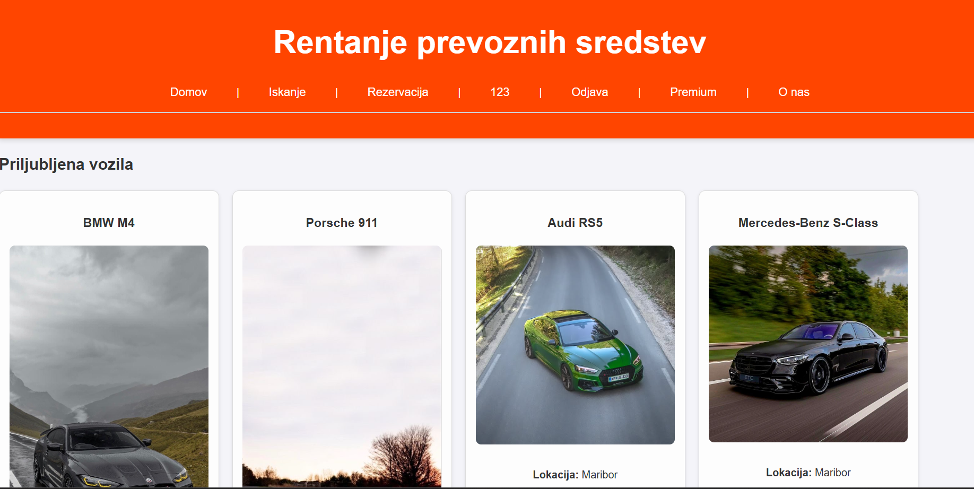

Slide 12
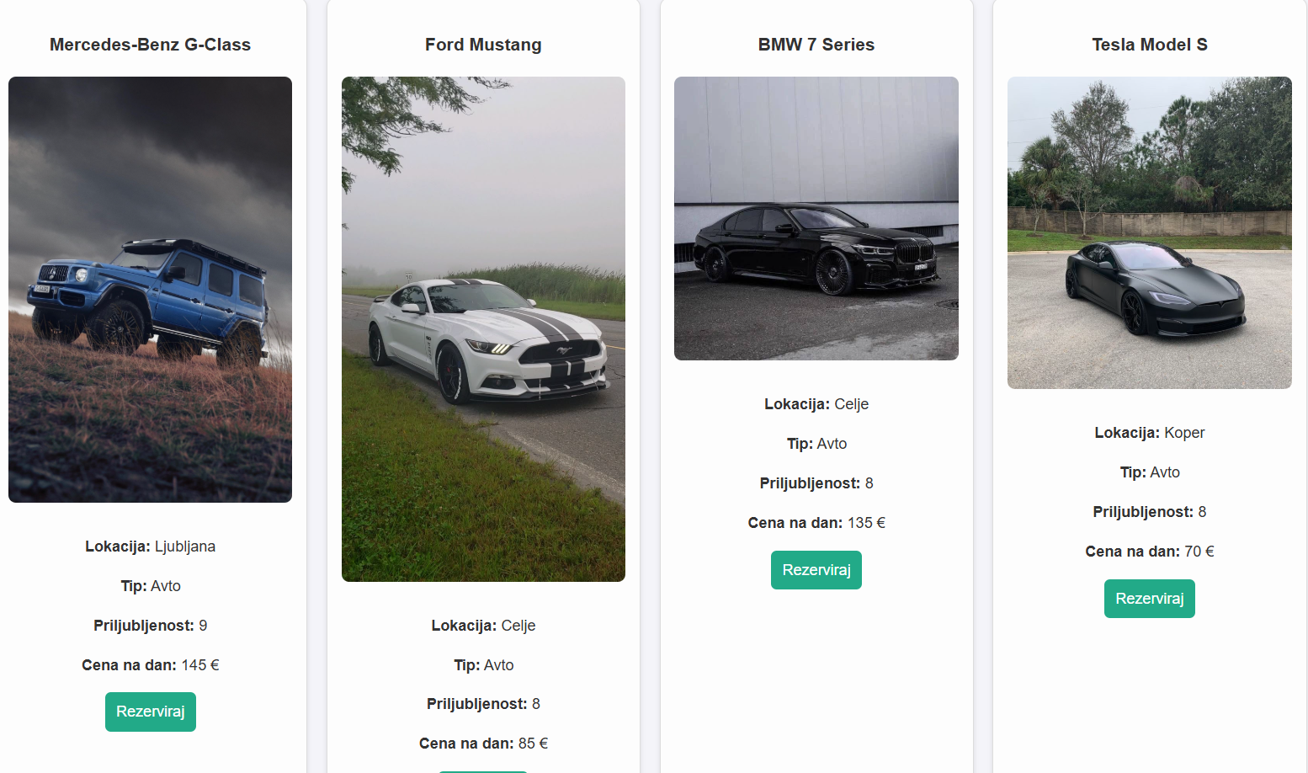

Slide 13
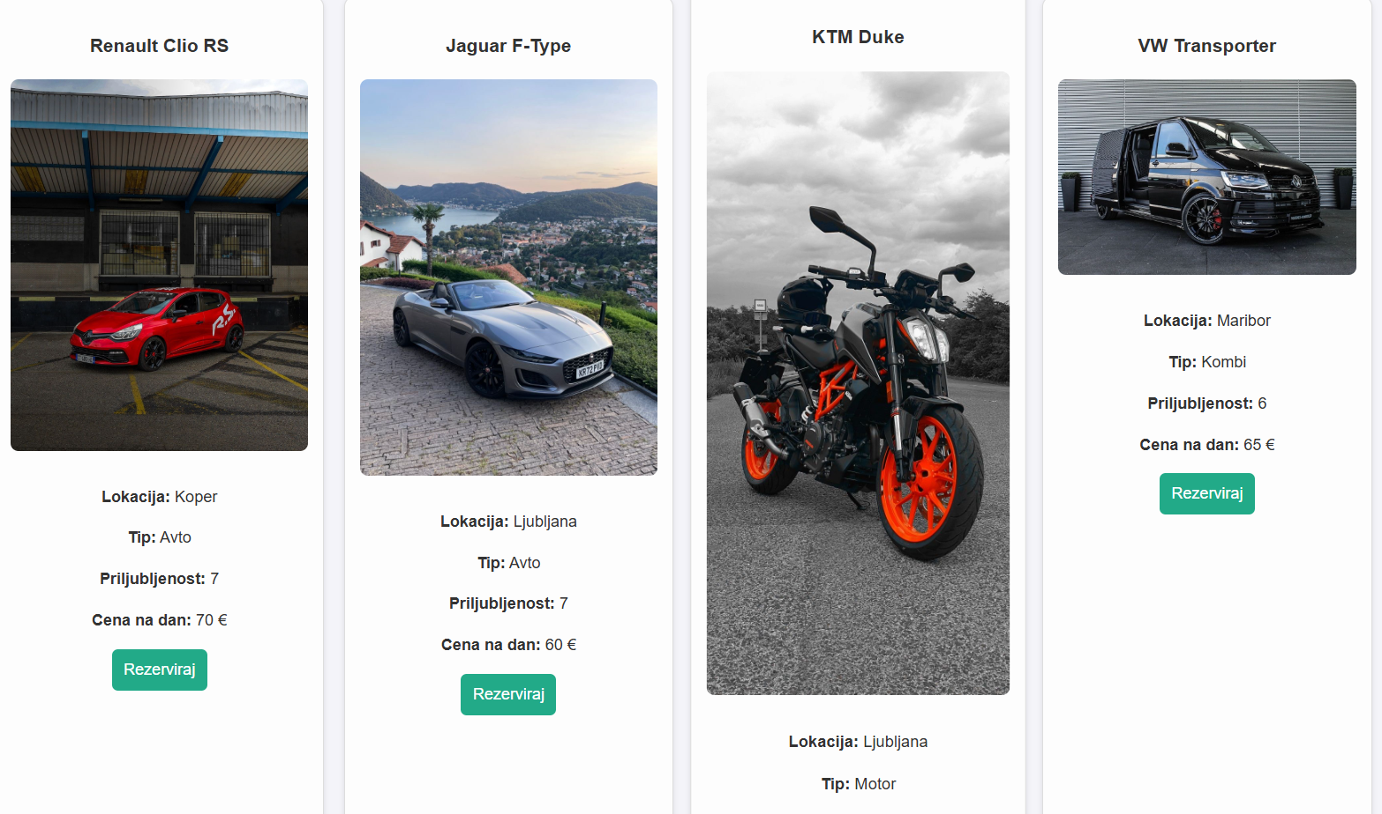

Slide 14
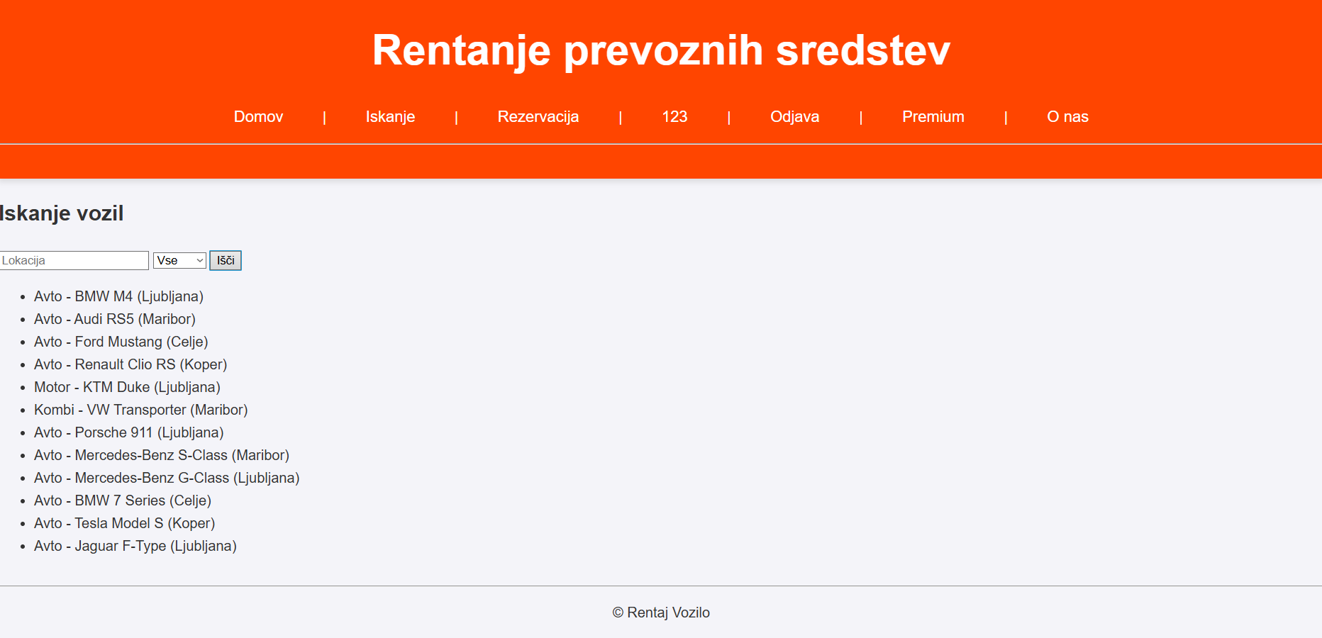

Slide 15
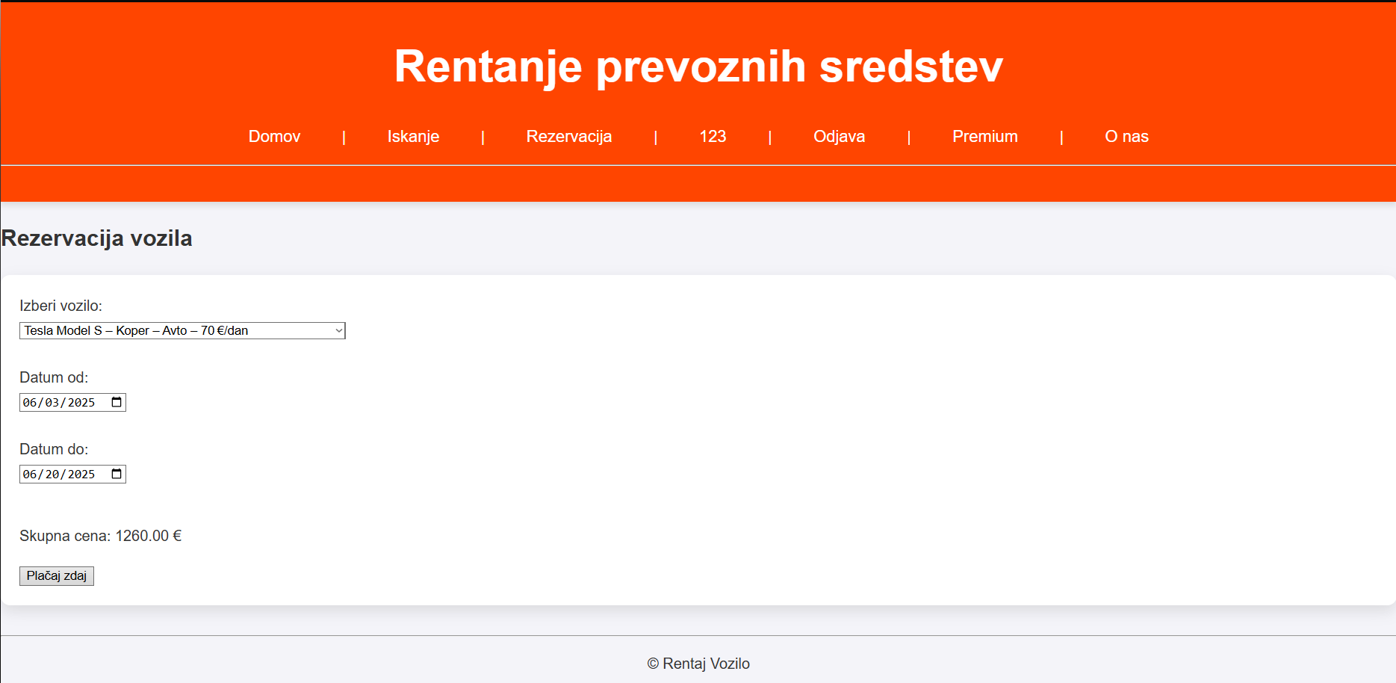

Slide 16
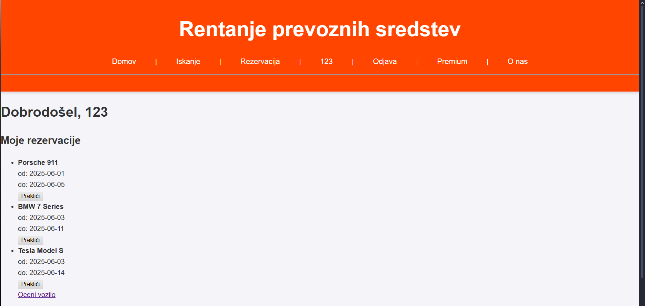

Slide 17
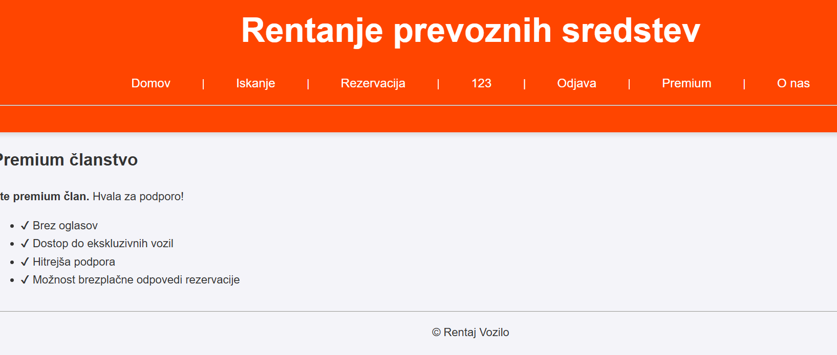

Slide 18
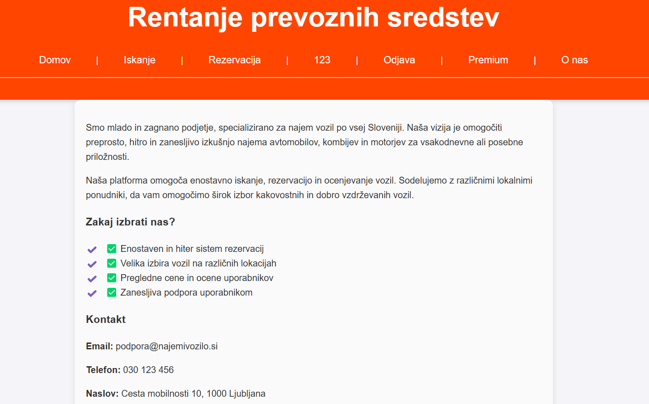

Slide 19
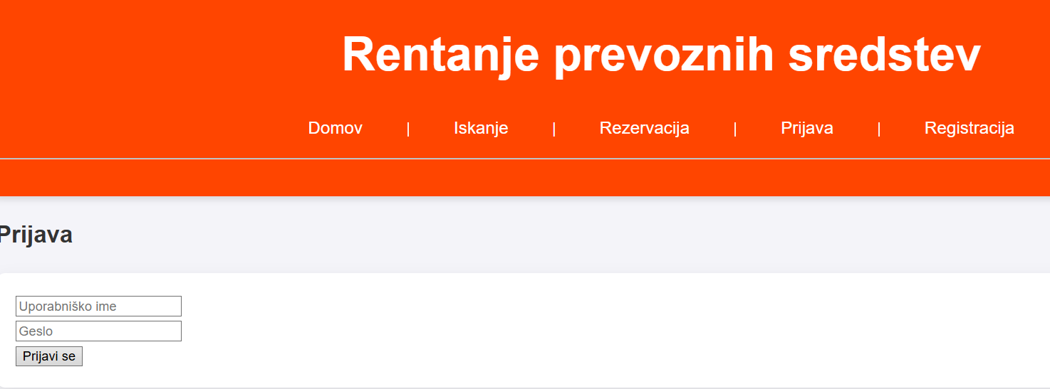

Slide 20
